Slide 1

CERN
Das europäische Forschungszentrum für Teilchenphysik
(Conseil Européen pour la Recherche Nucléaire)
Genf
CERN
Schweiz
Frankreich
Der LHC Beschleuniger

Slide 2
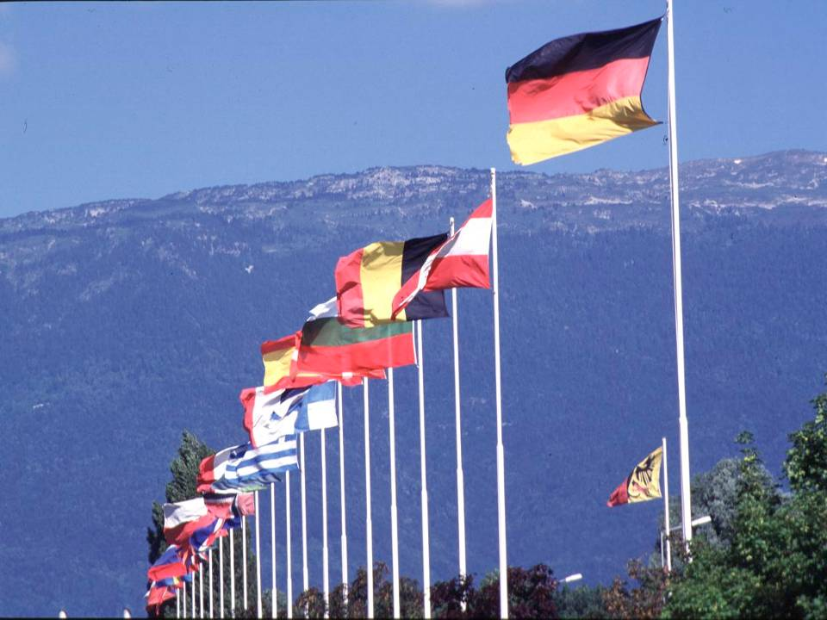

CERN wurde 1954 gegründet: 12 europäische Länder
“Wissenschaft für den Frieden”
Heute: 21 Mitgliedsländer (zuletzt: Israel, 6. Jan 2014)
~ 2500 Angestellte
~ 1000 weiteres Personal
> 11000 “Benutzer”
Budget (2013) ~1100 MSFr
Mitgliedsländer: Österreich, Belgien, Bulgarien, Tschechische Republik, Dänemark, Finnland, Frankreich, Deutschland, Griechenland, Ungarn, Israel, Italien, Niederlande, Norwegen, Polen, Portugal, Slovakien, Spanien, Schweden, Schweiz und Großbritannien
Beitrittskandidaten: Rumänien
Assoziierte Mitglieder in der Vorstufe zur Mitgliedschaft: Serbien
Staaten mit der Absicht auf (assoziierte) Mitgliedschaft:
Brasilien, Zypern (vorbehaltlich Ratifizierung), Pakistan, Rußland, Slovenien, Türkei, Ukraine (vorbehaltlich Ratifizierung)
Beobachter: Indien, Japan, Rußland, Türkei, Vereinigte Staaten von Amerika; Europäische Kommission und UNESCO
2

Slide 3
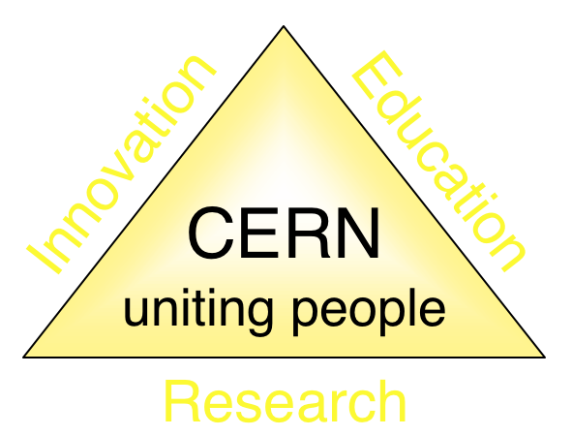
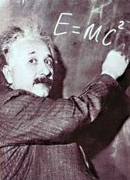
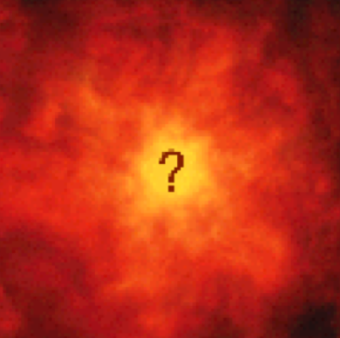


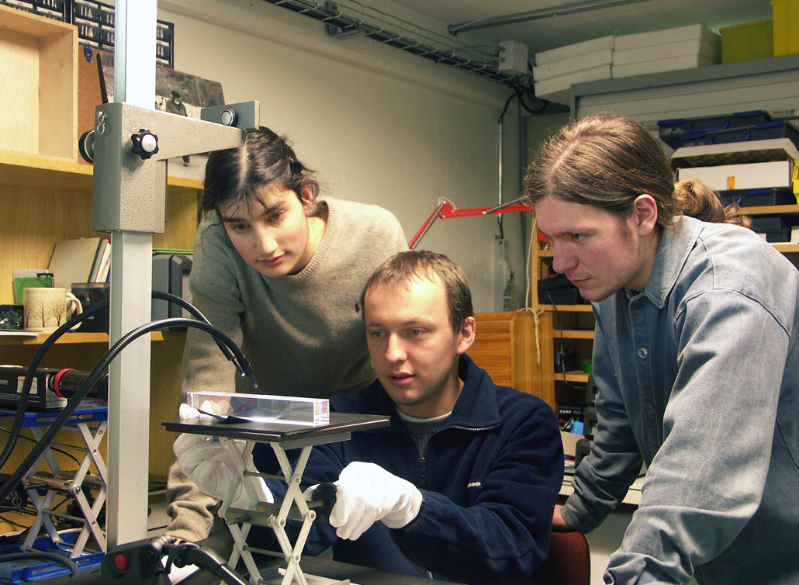
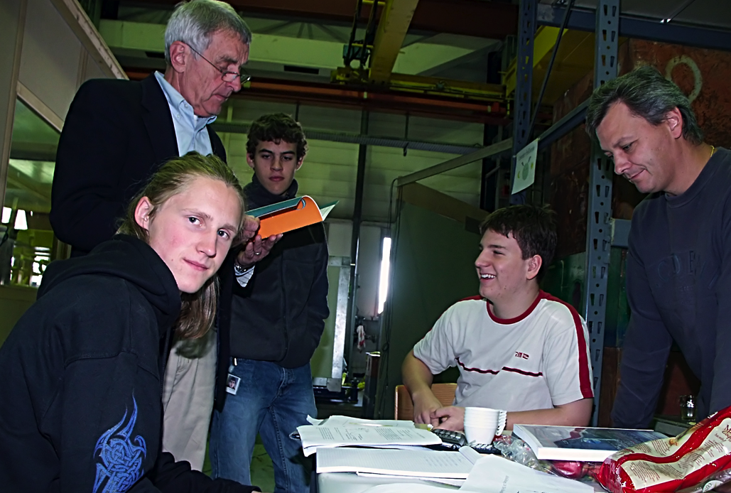
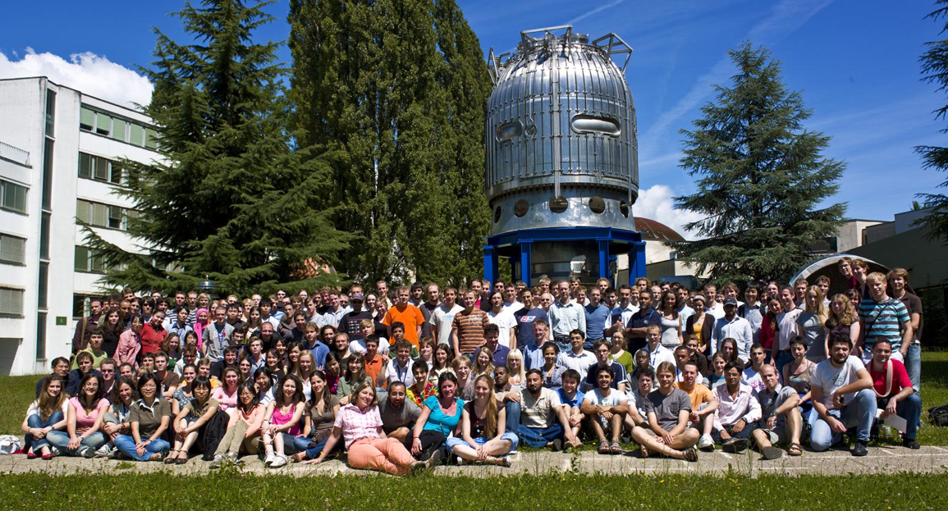
Die Aufgaben von CERN
Vorantreiben der Grenzen des Wissens
den Urknall erforschen …wie und was war die Materie in den ersten Momenten nach dem Urknall?
Entwicklung neuer Technologien für Beschleuniger und Detektoren
Informationstechnologie - das Web und das GRID
Medizin - Diagnose und Therapie
Ausbildung von Wissenschaftlern und Ingenieuren von morgen
Zusammenführen von Menschen aus verschiedenen Ländern und Kulturen
Notes:
3

Slide 4
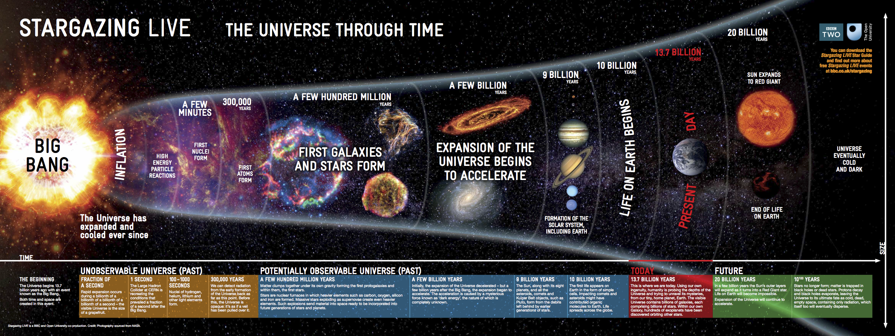
Geschichte des Universums
Der Urknall (Big Bang) war der Anfang von Raum und Zeit
  Teilchenphysik bei hohen Energien (durch Beschleuniger) kann den Zustand des Universums nur 10⁻¹² s nach dem Urknall erforschen
    Die Energie in den Teilchenkollisionen ist die gleiche wie im frühen Universum
LHC Satelliten Teleskope heute (13.7 x 10⁹ Jahre nach dem Urknall)

Slide 5
CERN’s wissenschaftliche Aufgaben
Grundlagenforschung mit Elementarteilchen bei höchsten Energien (Hochenergiephysik)
  Bau und Betrieb des weltweit grössten Teilchenbeschleunigers LHC (Large Hadron Collider) seit 2009
  27km Tunnel, 4 (riesige) Teilchendetektoren in unterirdischen Kavernen
  Wissenschaftliche Ziele
    Suche nach dem Higgs Teilchen (GEFUNDEN!) + präzise Vermessung der Eigenschaften
    Suche nach neuen Teilchen (z.B. dunkle Materie Teilchen)
Weitere Forschungsgebiete (Auswahl):
  Antimaterie (5 Experimente am Antiprotonen “Entschleuniger” AD)
    Unterschiede zu Materie, Spektroskopie, Anziehung im Schwerefeld
  Neutrinooszillationen (Neutrinostrahl nach Italien, OPERA + ICARUS)
    Umwandlung von Muon-Neutrinos in Tau-Neutrinos
  Proton-Struktur (COMPASS Experiment)

Slide 6
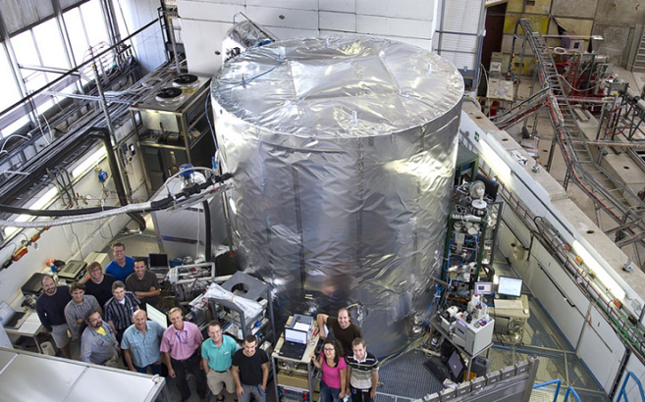
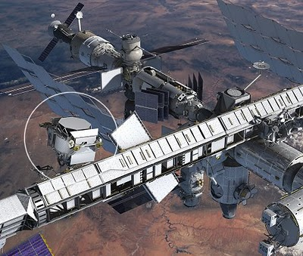
Wissenschaftliche Vielfalt am CERN
ISOLDE Radioaktive Ionenstrahlen
  Grundlagenforschung an radioaktiven Isotopen
  neu: MEDICIS (radioaktive Isotope für die Medizinforschung)
nTOF (neutron Time-of-Flight Facility)
  nukleare Astrophysik + Kernphysik, Dosimetrie + Strahlungsschäden
CLOUD Experiment
  Einfluß von kosmischer Strahlung auf die Wolkenbildung
AMS (Alpha Magnetic Spectrometer)
  Suche nach Antimaterie in kosmischer Strahlung
  Auf der International Space Station mit vorletztem Space Shuttle Flug STS-134 im Mai 2011
  AMS Kontrollzentum am CERN
CLOUD

Slide 7
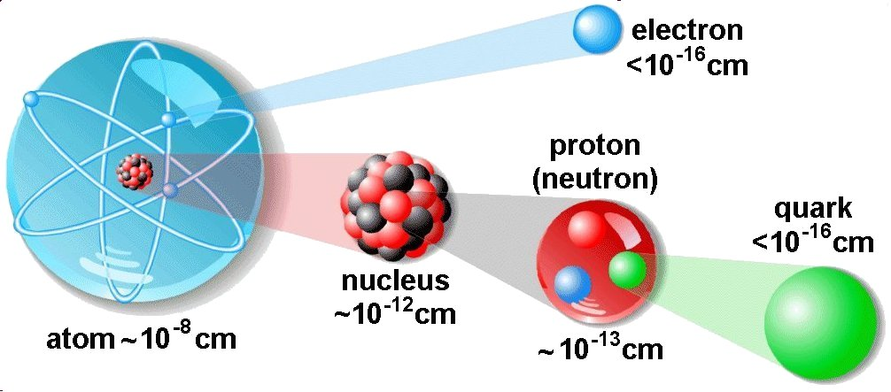
Aufbau der Materie
Heutiges Wissen: Materie hat eine hierarchische Struktur
  nur Elektronen und Quarks sind elementar (“punktförmig“)
Atom:
Philosophisch: Demokrit, 4. Jh. vor Christus
Theoretisch/Experimentell: Einstein/Perrin,
Erklärung/Messung der Brown’sche Bewegung, 1905
Elektron:
J.J. Thomson, Kathodenstrahlen, 1897
Proton: Rutherford, 1919
Neutron: Chadwick, 1932
Atomkern:
Rutherford, Streuung von
α-Teilchen (Heliumkernen)
an Goldatomen, 1910
Quark-Modell:
Gell-Mann, Zweig, 1964

Slide 8
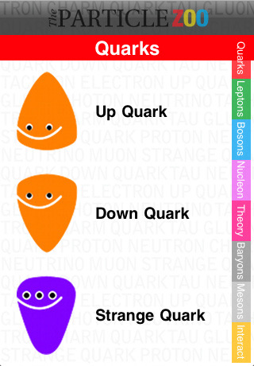
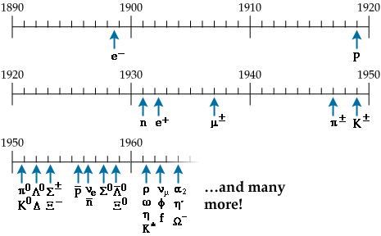
Teilchenphysik in den 1950…60ern
Viele neue Teilchen wurden entdeckt (“Teilchenzoo”)
  möglich gemacht durch immer stärkere Beschleuniger
      1959: CERN Proton Synchrotron (noch heute in Betrieb)
Fundamentale Fragen
  Was sind grundlegenden Bausteine der Materie? → Quarktheorie (1964)
  Welche Kräfte wirken zwischen den Materieteilchen? → Standardmodell
  Wie erhalten Teilchen ihre (verschiedene) Masse? → Higgs (1964/2012)

Slide 9
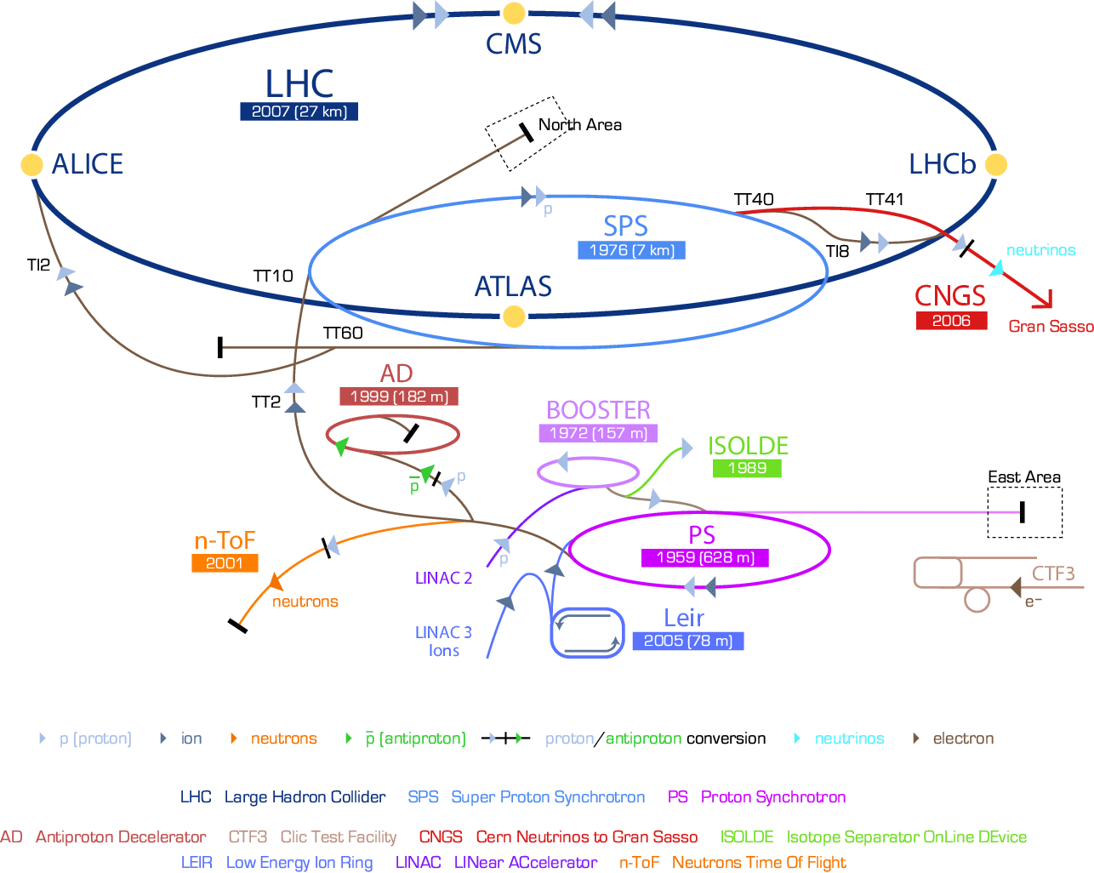
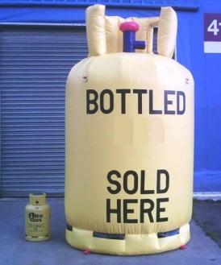
CERN Beschleuniger Komplex
7 TeV
5
LHC
5
450 GeV
4
SPS
4
26 GeV
3
PS
1.4 GeV
2
2
BOOSTER
50 MeV
3
1
1
LINAC2
Start
PROTONS

Slide 10
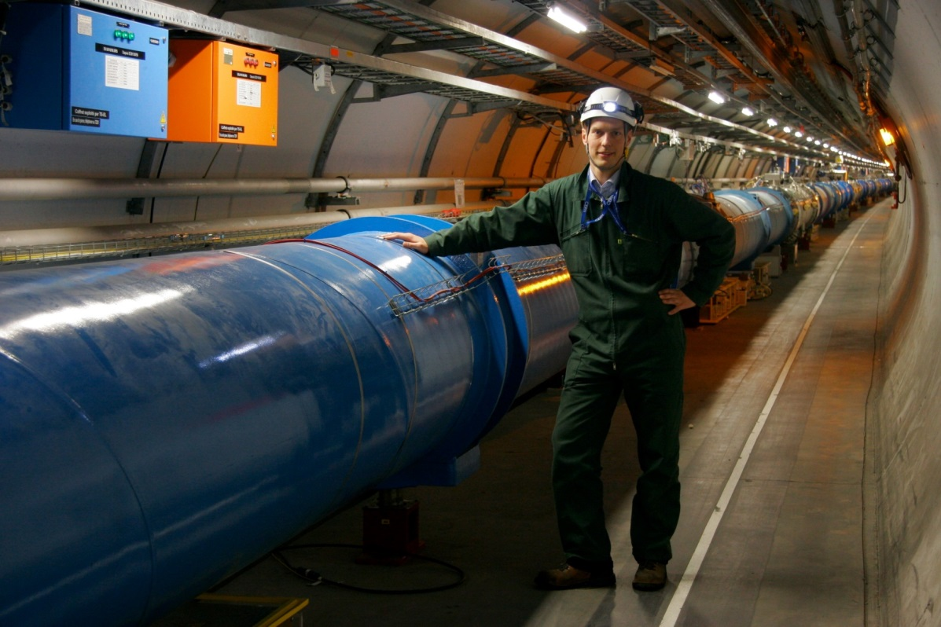
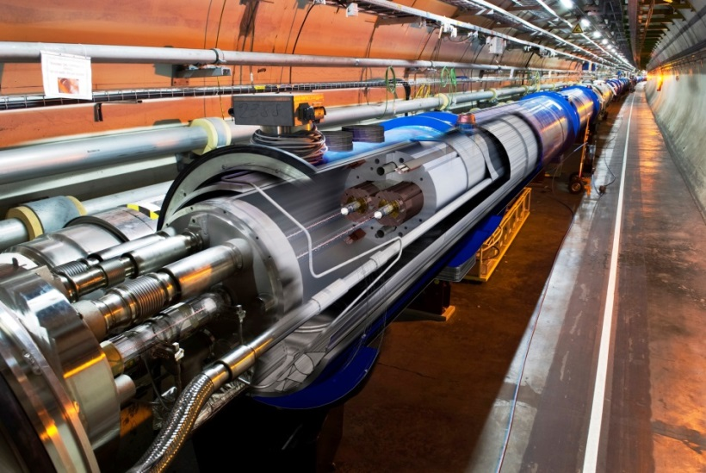
LHC Tunnel
Umfang: 27 km
Durchmesser: 3.8 m
Umfangreiche Spitzentechnologien
  Supraleitung
  Magnete
  Vakuum
  Hochfrequenz
  Strahlkontrolle
  Sicherheit

Slide 11
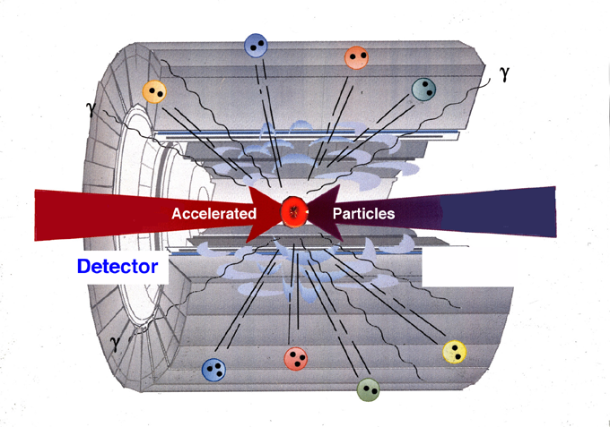
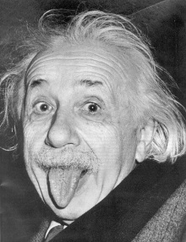
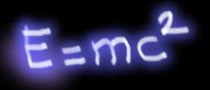
Methoden der Teilchenphysik
Einstein
(1905):
Materie ist
konzentrierte Energie!
Beschleunigte
Teilchen
Materie läßt sich in
Energie umwandeln
und umgekehrt!
Detektor zum
Nachweis von
Teilchen
E = m c²
Dies nutzen wir bei einem Teilchenbeschleuniger
  Protonen werden beschleunigt ⇒ Energie
  Umwandlung der Energie bei der Kollision in Materie
  Neue Teilchen entstehen (neue Materie) und müssen vermessen werden

Slide 12

ATLAS Barrel Toroid fertiggestellt (Nov 2005)

Slide 13
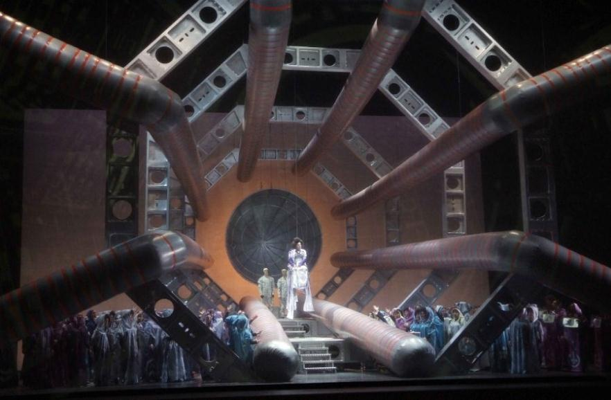
Detektortechnologie und Kunst
Bühnenbild der Oper “Les Troyens” in Valencia, Oktober 2009

Slide 14
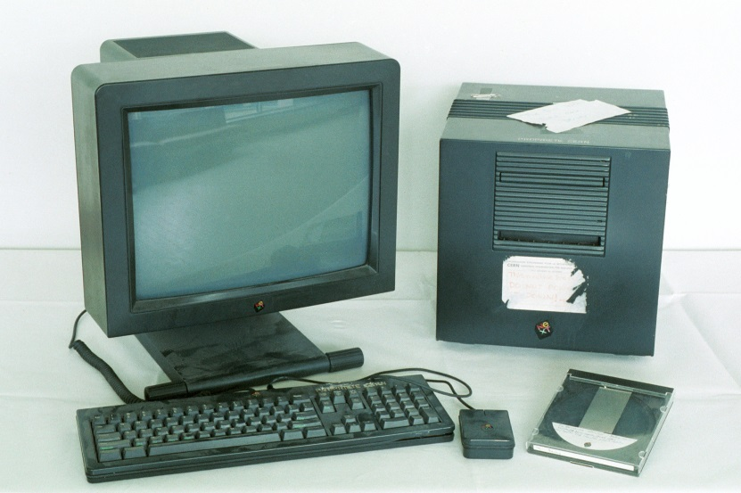
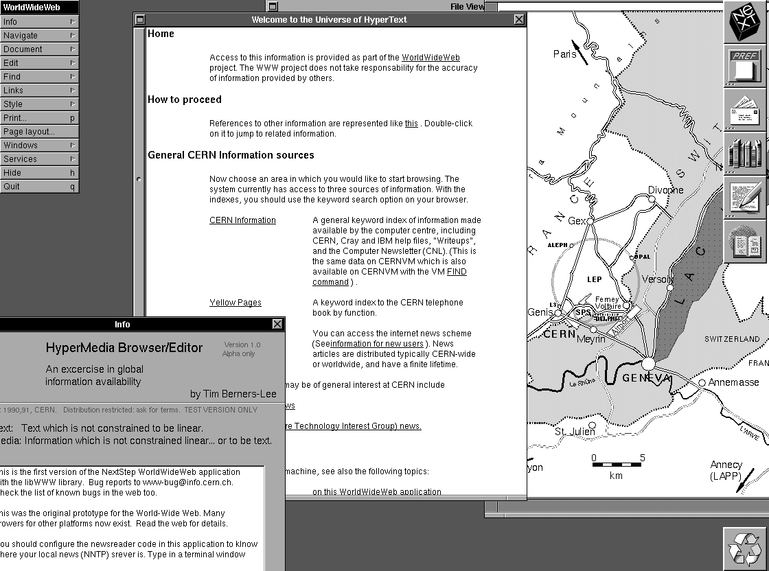
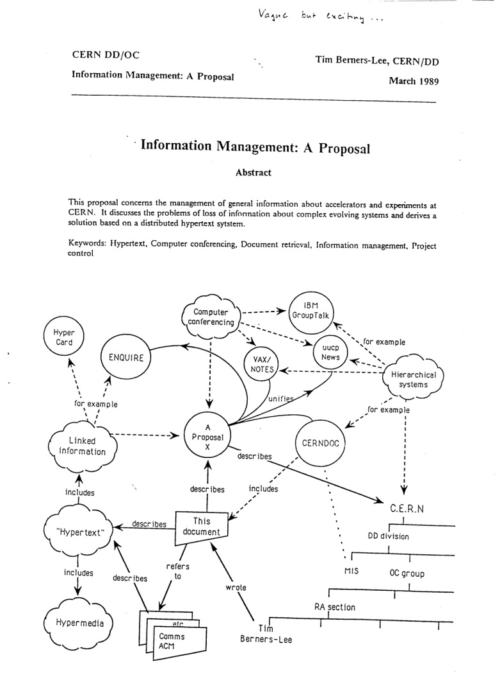
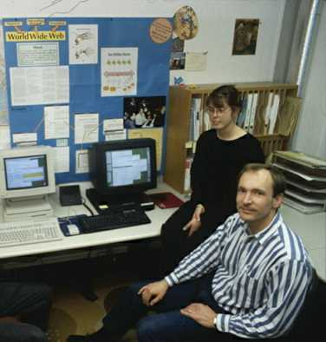
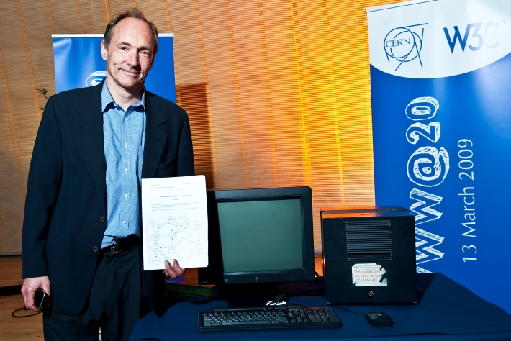
CERN: “Where the Web was born…”
Die Idee von Tim Berners-Lee
(März 1989):
Der erste Web Server: ein NEXT computer
(Januar 1990)
Kommentar des Chefs:
“Vague but exciting…”
Screenshot
2 Jahre später im Büro
(Februar 1991)
20. Jahrestag
(März 2009)

Slide 15

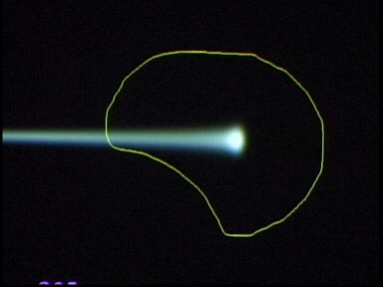
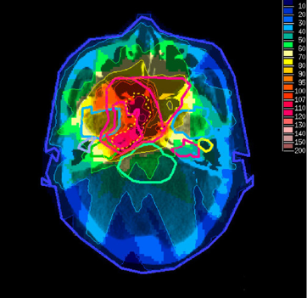
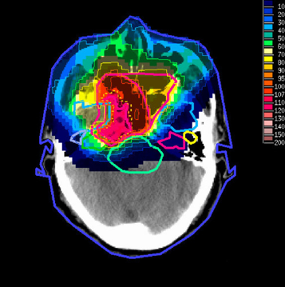
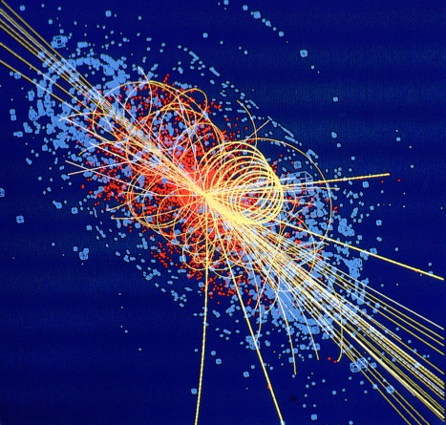
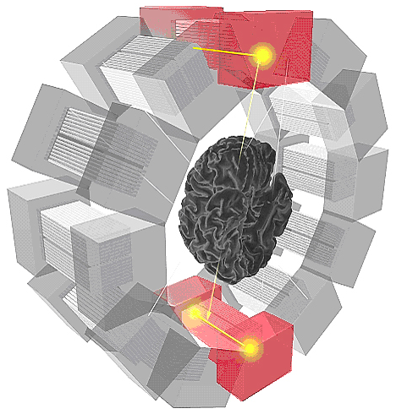
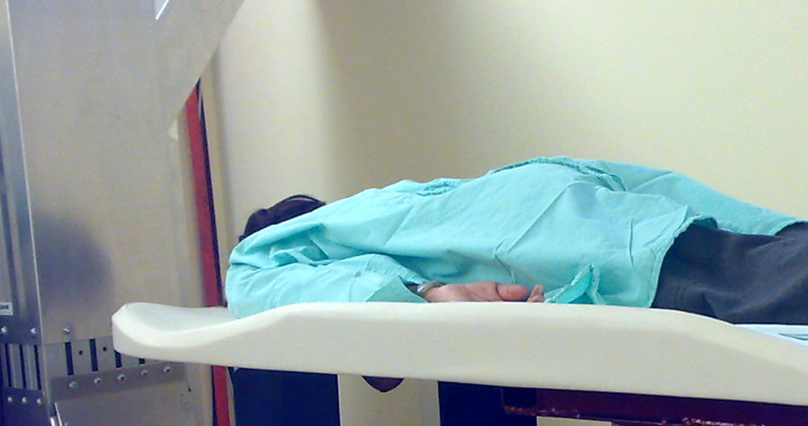
“Spin-offs” der Teilchenphysik: medizinische Anwendungen
Hadronentherapie
Europa und Japan sind führend in Ionenstrahltherapie
Tumor
Protonen
leichte Ionen
Beschleunigte Teilchenstrahlen
~30’000 Beschleuniger weltweit
davon ~17’000 für medizinische Zwecke
Röntgen
Protonen
>70’000 Patienten weltweit behandelt (30 Anlagen)
davon >21’000 Patienten in Europa (9 Anlagen)
Bildgebung
PET Scanner
Klinischer Test in Portugal eines neuen Brustdarstellungs-Systems (ClearPEM)
Nachweis von Teilchen
PET = Positron Electron Tomography
(Positronen = Antimaterie)

Slide 16
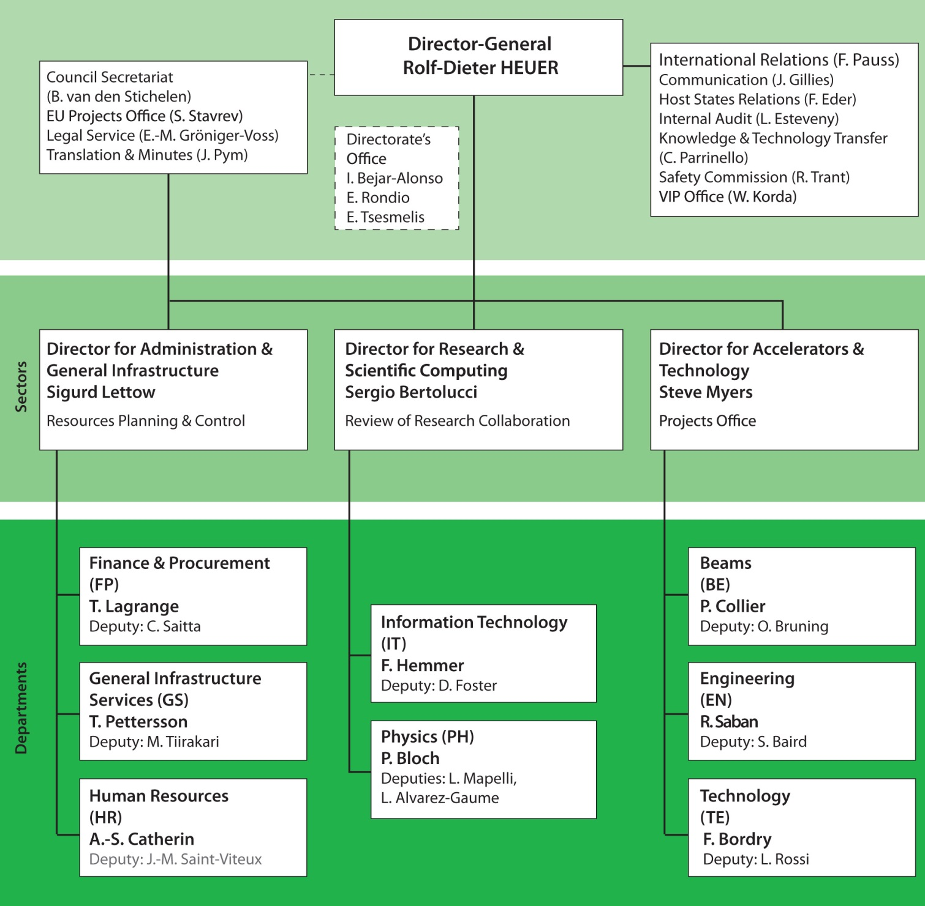
Organisationstruktur des CERN
Hauptanteil der CERN Angestellten: Ingenieure und Techniker
  nur 13% Physiker
CERN ist beides: Technologielabor + wissenschaftliches Zentrum
  CERN Angestellte: Technologie (hauptsächlich)
  CERN “Benutzer” aus Universitäten und anderen Forschungszentren: Wissenschaft (hauptsächlich)

Slide 17
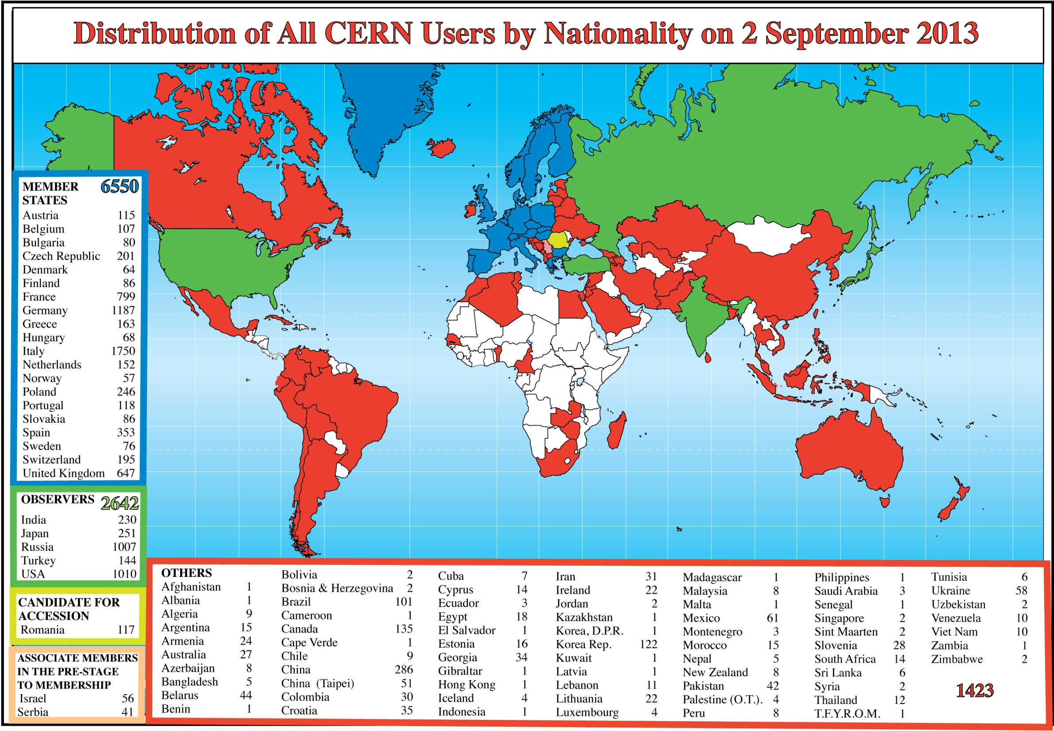
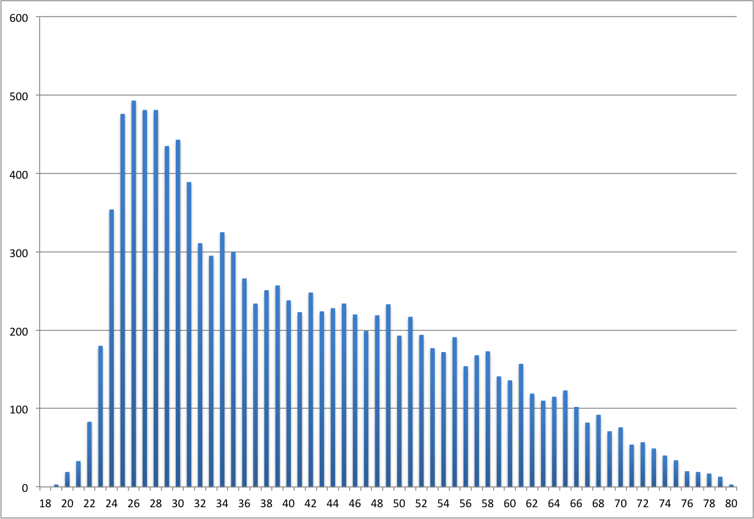
~11'000 CERN “Benutzer” (Gastwissenschaftler) aus Instituten
in 62 Ländern (~11.3% aus Deutschland) und mit 100 Nationalitäten
Altersverteilung

Slide 18
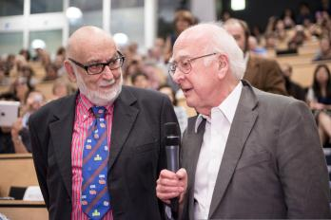
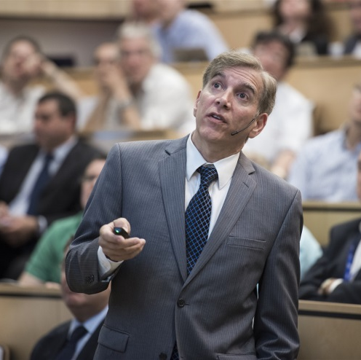
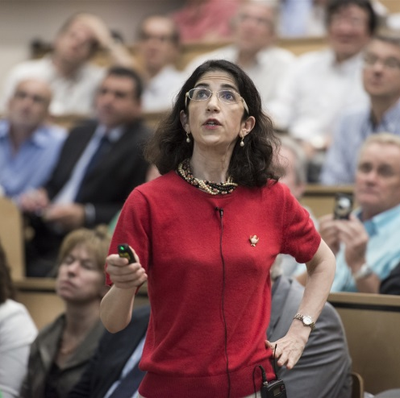
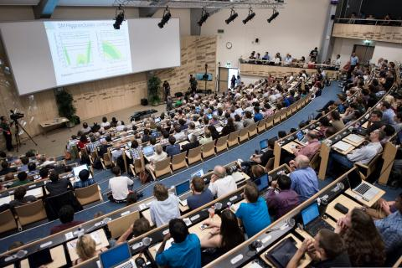
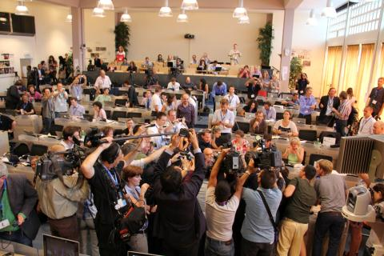
Higgs-Teilchen Entdeckung 4. Juli 2012
François
Englert
Peter
Higgs
Joe Incandela (CMS)
Fabiola Gianotti (ATLAS)
Peter Higgs

Slide 19

Higgs Zerfall H → γγ
γ
γ

Slide 20
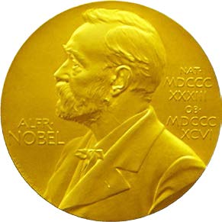
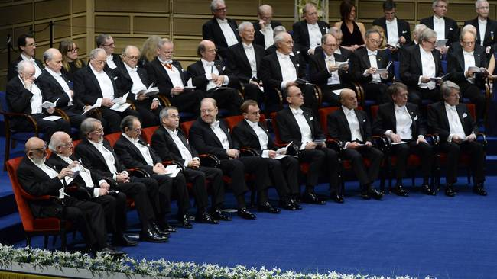
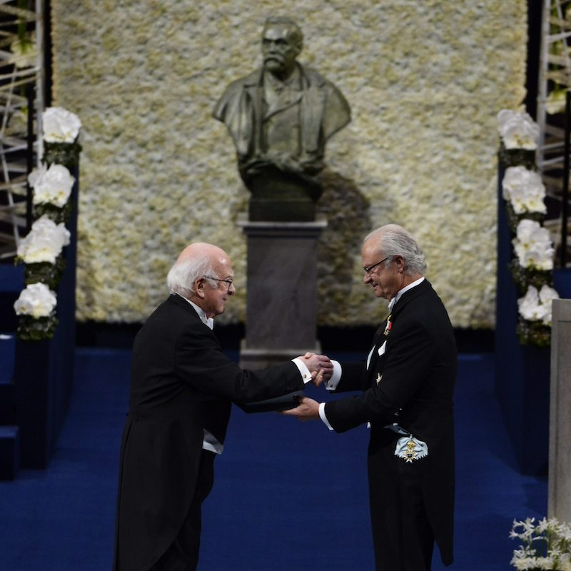
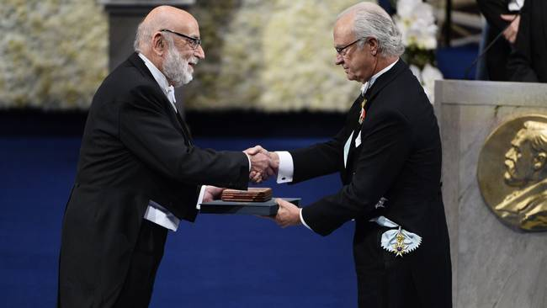
Nobelpreis für Englert und Higgs 2013
“…for the theoretical discovery of a mechanism that contributes to our understanding
of the origin of mass of subatomic particles, and which recently was confirmed
through the discovery of the predicted fundamental particle,
by the ATLAS and CMS experiments at CERN’s Large Hadron Collider.”

